Slide 1

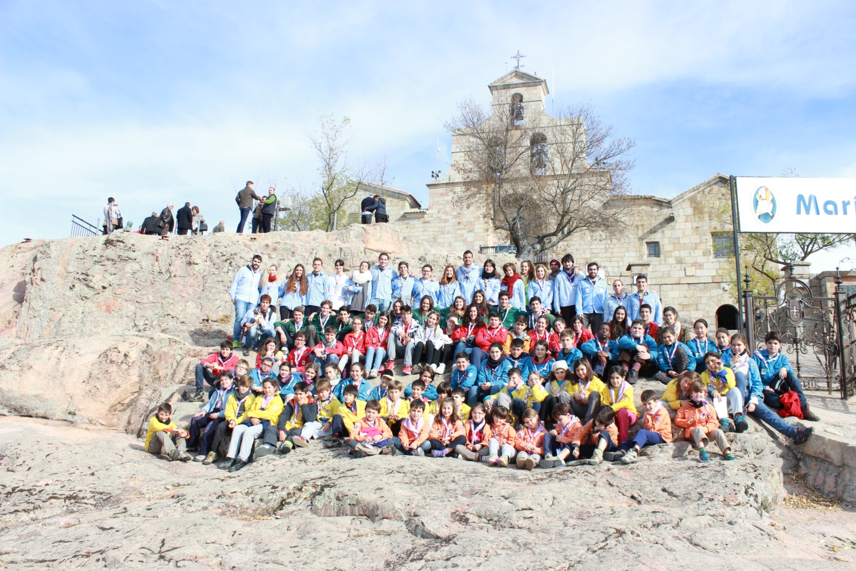
REUNIÓN DE PADRES
RONDA
SOLAR
  2015
  2016

Slide 2


ORDEN DEL DÍA
1. ROS (Rezo de la Oración Scout)
2. San Jorge Federativo
3. Acampada de Primavera/XXXIV Aniversario
4. Verbena
5. Parroquia
6. RR&PP
7. Reunión por ramas

Slide 3

R.O.S. (Rezo de la Oración Scout)
Señor Jesús,
Enséñame a ser generoso,
A servirte como tu mereces,
A dar sin medida,
A combatir sin temor a mis heridas,
A trabajar sin descanso,
Y a saber agotarme sin esperar otra recompensa
Que la de saber que he cumplido tu santa voluntad
Virgen de Guadalupe, ruega por nosotros.

Slide 4

SITIO
SAN JORGE FEDERATIVO
1. ROS
2. San Jorge Federativo
3. Acampada de Primavera/XXXIV Aniversario
4. Verbena
5. Parroquia
6. RR&PP
7. Reunión por ramas

Slide 5
SITIO
SAN JORGE FEDERATIVO
IV San Jorge Federativo
(Scouts Católicos de Andalucía)
1. ROS
2. San Jorge Federativo
3. Acampada de Primavera/XXXIV Aniversario
4. Verbena
5. Parroquia
6. RR&PP
7. Reunión por ramas
SITIO
Parque del Alamillo (Sevilla)

Slide 6
SITIO
SAN JORGE FEDERATIVO
1. ROS
2. San Jorge Federativo
3. Acampada de Primavera/XXXIV Aniversario
4. Verbena
5. Parroquia
6. RR&PP
7. Reunión por ramas
HORARIOS
27-29 de febrero
Inicio: sábado 27, 9:30 (aprox)
Colegio España
Fin: lunes 29, 14:00 (aprox)
Parroquia

Slide 7
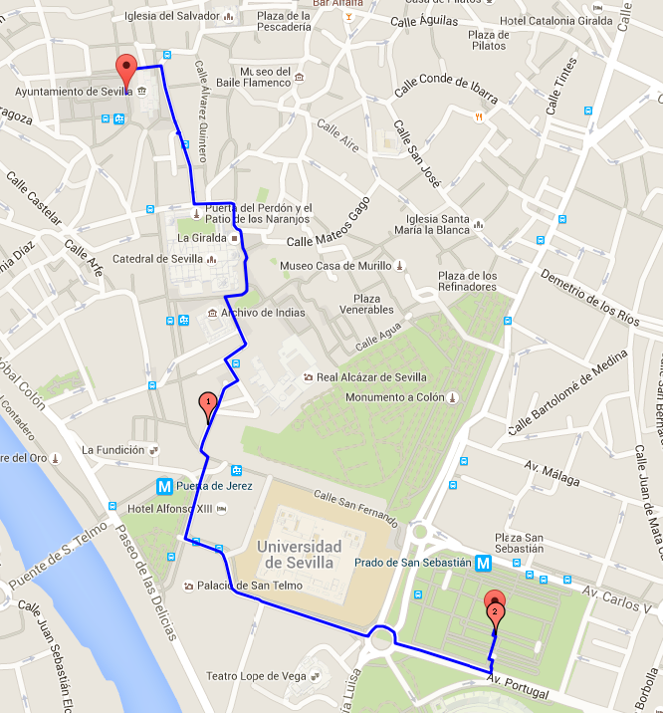
SITIO
SAN JORGE FEDERATIVO
1. ROS
2. San Jorge Federativo
3. Acampada de Primavera/XXXIV Aniversario
4. Verbena
5. Parroquia
6. RR&PP
7. Reunión por ramas
CONTENIDO
Sábado 27:
Inauguración (Plaza Nueva)
Pasacalles
Almuerzo en el Prado de SS
Bus hasta el Alamillo
Actividades

Slide 8
SITIO
SAN JORGE FEDERATIVO
CONTENIDO
1. ROS
2. San Jorge Federativo
3. Acampada de Primavera/XXXIV Aniversario
4. Verbena
5. Parroquia
6. RR&PP
7. Reunión por ramas
Domingo 28:
Actividades
Acto institucional Día de Andalucía
Eucaristía
Velada
Lunes 29:
Recogida
Clausura

Slide 9
SITIO
SAN JORGE FEDERATIVO
QUÉ ME LLEVO
1. ROS
2. San Jorge Federativo
3. Acampada de Primavera/XXXIV Aniversario
4. Verbena
5. Parroquia
6. RR&PP
7. Reunión por ramas
Saco
Aislante
Mochila
Camisa y pañoleta
Comida (2 desayunos, 2 almuerzos, 2 meriendas, 2 cenas)(no bebidas carbónicas)
Bolsa de aseo
Una muda de repuesto (y abrigo)
Autorización firmada
Tarjeta sanitaria original
Algo de dinero (para extrajobs)(optativo)
PONER NOMBRE Y GRUPO A TODO!!

Slide 10
SITIO
SAN JORGE FEDERATIVO
INFORMACIÓN ADICIONAL
1. ROS
2. San Jorge Federativo
3. Acampada de Primavera/XXXIV Aniversario
4. Verbena
5. Parroquia
6. RR&PP
7. Reunión por ramas
El parque cerrará a las 20:00.
Vigilancia propia.
No se podrá entrar ni salir.
Habrá WC portátiles, equipo médico y protección civil.
Hay que ir uniformado en todo momento.
La comida del sábado deberá ir aparte, no en la mochila (las mochilas se dejan en la Plaza Nueva).
Buen comportamiento y colaboración con los Responsables.

Slide 11
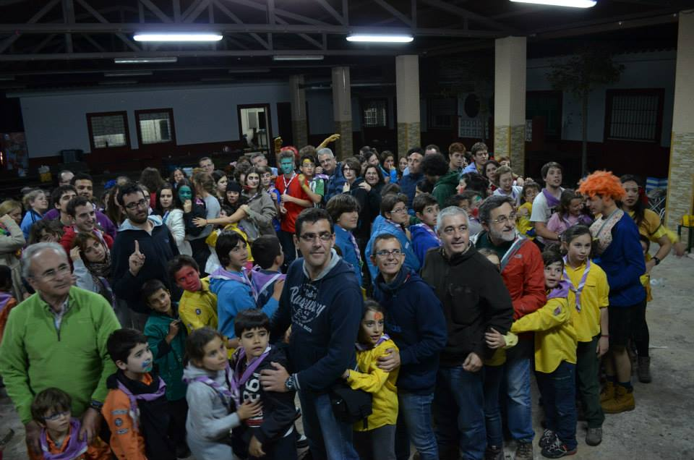
SITIO
ACAMPADA DE PRIMAVERA
XXXIV ANIVERSARIO
GRUPO VII + PADRES + ANTIGUOS
1. ROS
2. San Jorge Federativo
3. Acampada de Primavera/XXXIV Aniversario
4. Verbena
5. Parroquia
6. RR&PP
7. Reunión por ramas
12-13 de marzo
Campano (Chiclana)

Slide 12
SITIO
ACAMPADA DE PRIMAVERA
XXXIV ANIVERSARIO
TRANSPORTE Y PRESUPUESTO
1. ROS
2. San Jorge Federativo
3. Acampada de Primavera/XXXIV Aniversario
4. Verbena
5. Parroquia
6. RR&PP
7. Reunión por ramas
Los niños van en autobús. Los padres como quieran (en el bus de grupo o en coche particular).
Confirmar asistencia antes del 29 de febrero y si van en coche o llevan coche.
Último día para pagar: 8 de marzo.
PRECIO: ???
(avisaremos por email y web cuando sepamos la asistencia)

Slide 13
SITIO
HORA | sábado | DOMINGO
8.30 | Greco
9.00 | Viaje | Diana
9.30
 |  | Aseo y desayuno
10.00
10.30 | Llegada | Actividades por ramas
11.00 | Desayuno
11.30 | Bienvenida
12.00 | Montaje
12.30
13.00 | Gymkhana de grupo | Preparación de misa
13.30 |  | Misa
14.00
14.30 | Comida y tiempo libre | Comida y tiempo libre
16.30 | Preparación de Fuego | Recogida
17.00 |  | Adiós Scout
17.30 |  | Viaje
18.00
18.30 | Merienda
19.00 | Fuego | Llegada a Greco
19.30
20.00
20.30
21.00 | Cena
21.30
22.00 | Fuego y guitarreo
22.30
23.00
23.30
24.00 | Silencio
1. ROS
2. San Jorge Federativo
3. Acampada de Primavera/XXXIV Aniversario
4. Verbena
5. Parroquia
6. RR&PP
7. Reunión por ramas
HORARIO
* comida del domingo

Slide 14
SITIO
ACAMPADA DE PRIMAVERA
XXXIV ANIVERSARIO
QUÉ ME LLEVO
1. ROS
2. San Jorge Federativo
3. Acampada de Primavera/XXXIV Aniversario
4. Verbena
5. Parroquia
6. RR&PP
7. Reunión por ramas
Saco
Aislante
Mochila
Camisa y pañoleta
Comida (2 desayunos, 2 almuerzos, 1 merienda, 1 cena)
Bolsa de aseo
Una muda de repuesto
Autorización firmada
No llevar…
Aparatos electrónicos. Totalmente prohibidos (incluido móvil) (salvo cámara de fotos)
Chucherías
* sólo niños
* todos

Slide 15
SITIO
ACAMPADA DE PRIMAVERA
XXXIV ANIVERSARIO
NORMAS
1. ROS
2. San Jorge Federativo
3. Acampada de Primavera/XXXIV Aniversario
4. Verbena
5. Parroquia
6. RR&PP
7. Reunión por ramas
Los padres y antiguos son dos ramas más.
Deberán hacer caso en todo momento a los Responsables y cumplir las normas y horarios.
Durante la acampada, los niños están a cargo de los Responsables, no de los padres.
Se habilitará una zona para fumar (fuera de horario de actividades).
Sólo se podrá beber alcohol (sólo cerveza y vino) con las comidas.
Los padres y antiguos podrán salir del recinto sólo en el tiempo libre.
Los niños dormirán en tiendas, padres y antiguos en cabañas.

Slide 16
SITIO
VERBENA
1. ROS
2. San Jorge Federativo
3. Acampada de Primavera/XXXIV Aniversario
4. Verbena
5. Parroquia
6. RR&PP
7. Reunión por ramas
Grupo VII
+
Grupo Habitados (ASDE)
Sábado 9 de abril
Parque Federico García Lorca
(Parque de la Telefónica)

Slide 17
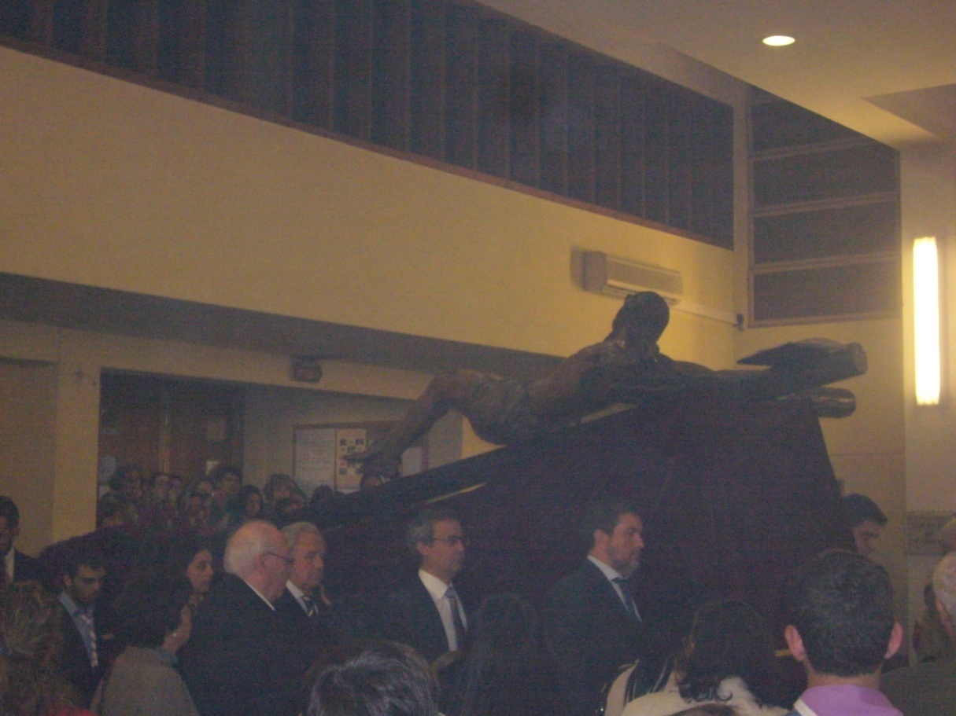
SITIO
PARROQUIA
VIA CRUCIS
1. ROS
2. San Jorge Federativo
3. Acampada de Primavera/XXXIV Aniversario
4. Verbena
5. Parroquia
6. RR&PP
7. Reunión por ramas
Viernes 18 de marzo

Slide 18
SITIO
PARROQUIA
ACTIVIDADES
1. ROS
2. San Jorge Federativo
3. Acampada de Primavera/XXXIV Aniversario
4. Verbena
5. Parroquia
6. RR&PP
7. Reunión por ramas
??????

Slide 19
SITIO
RESUMEN DE FECHAS PRÓXIMAS
1. ROS
2. San Jorge Federativo
3. Acampada de Primavera/XXXIV Aniversario
4. Verbena
5. Parroquia
6. RR&PP
7. Reunión por ramas
Mes | Días | Eventos
Febrero | 27-29 | San Jorge Federativo
Marzo | 12-13 | Acampada de Primavera / XXXIV Aniversario
 | 18 | Via Crucis
Abril | 9 | Verbena

Slide 20

RUEGOS Y PREGUNTAS
1. ROS
2. San Jorge Federativo
3. Acampada de Primavera/XXXIV Aniversario
4. Verbena
5. Parroquia
6. RR&PP
7. Reunión por ramas

Slide 21
REUNIÓN POR RAMAS
1. ROS
2. San Jorge Federativo
3. Acampada de Primavera/XXXIV Aniversario
4. Verbena
5. Parroquia
6. RR&PP
7. Reunión por ramas

